Slide 1
实习岗位状况分析
武汉华夏理工学院 软件1181
答辩人：
唐国旗,梅庆伟,龚吉
指导老师：
徐勇老师

Slide 2
1.课题引言
2.研究思路
3.数据分析
目录
4.课题总结

Slide 3
1.课题引言

Slide 4
选题背景概述
毕业实习是每个大学生必须拥有的一段经历，它使我们在实践中了解社会，让我们学到了很多在课堂上学不到的知识，让我们在实际中体会理论，运用理论，受益匪浅，同时打开了视野，增长了见识，使我认识到将所学的知识具体应用到工作中去的重要性，为以后进一步走向社会打下坚实的基础，维持生计进而更好的发展自己.
分析岗位的意义
对这次实习岗位数据分析的目的是，一方面查看各地区的公司对应届毕业生的招聘情况，还有个地区的工资待遇，公司福利等。分析这些数据一方面是发现毕业生就业问题，并且找到问题的根源，最终通过切实可行的方法解决存在的问题，另一方面通过对这些数据的分析，可以总结出目前毕业生面临的就业环境是怎么样的。通过对这些数据的总结就能知道毕业生现在的就业环境，

Slide 5
2.研究思路

Slide 6
环境部属
项目工具:项目托管平台-github
编码工具-jupyter
编程语言-python(版本号3.7)
前期准备工作
数据采集
大学生实习网https://www.zhipin.com/sem/9.html?sid=sem&qudao=bdpc_baidu-%E5%8D%8E%E5%93%81%E5%8D%9A%E7%9D%BF02A18KA0679&plan=New-%E8%81%8C%E4%BD%8D%E8%AF%8D05&unit=%E4%BA%A7%E5%93%81%E7%BB%8F%E7%90%86-%E4%BA%A7%E5%93%81%E5%AE%9E%E4%B9%A0%E7%94%9F&keyword=%E5%A4%A7%E5%AD%A6%E7%94%9F%E5%AE%9E%E4%B9%A0%E7%BD%91&bd_vid=9884664171433746576&csource=

Slide 7
实习岗位整体分析
月薪工资
岗位数量
所需文化程度
职业发展规划
TITLE
TITLE
TITLE
TITLE
往往我们找工作，最先关注的就是工资，两份工作作对比，最后会选择工资更高的那一份。对各地区的工资分析，可以让我们毕业后可以更加直观的知道我们要选择去哪个城市去发展
岗位数量关系到毕业生的就业问题，分析岗位可以让我们更直观的明白，关于现在就业的情况，工资待遇和岗位要求，和现在毕业生面临的就业压力。
随着大众的文化教育策划高难度的不同，岗位的薪资也就不同,同时影响一个公司的企业文化好的企业文化，会把员工当家人，会关注员工的个人成长，身心健康，让你有归属感；差的企业文化，会把员工当运转的机器，会让你每天如坐针毡，压力倍增，长此以往，连工作的积极性都丧失了.
职业发展规划，是很多人在找工作时很少考虑却又非常重要的一点。你需要了解自己的岗位定位，了解企业的晋升机制，了解企业的发展前景，这关系到你未来能走多远。

Slide 8
3.数据分析

Slide 9
月薪工资

Slide 10
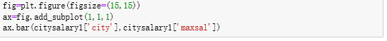
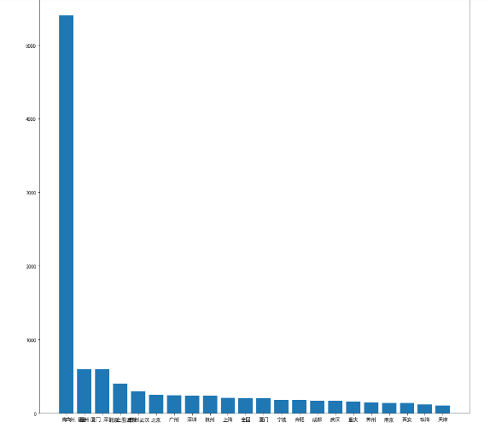
各个城市岗位的平均最高资统计图

Slide 11
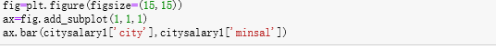
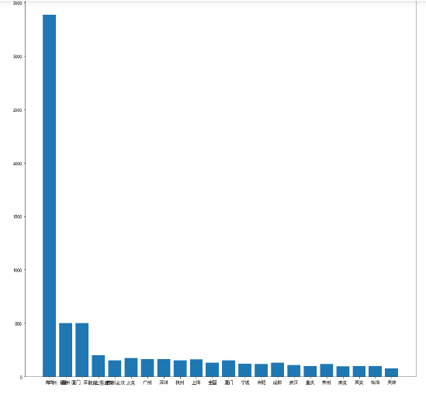
各个城市岗位的平均最低资统计图

Slide 12
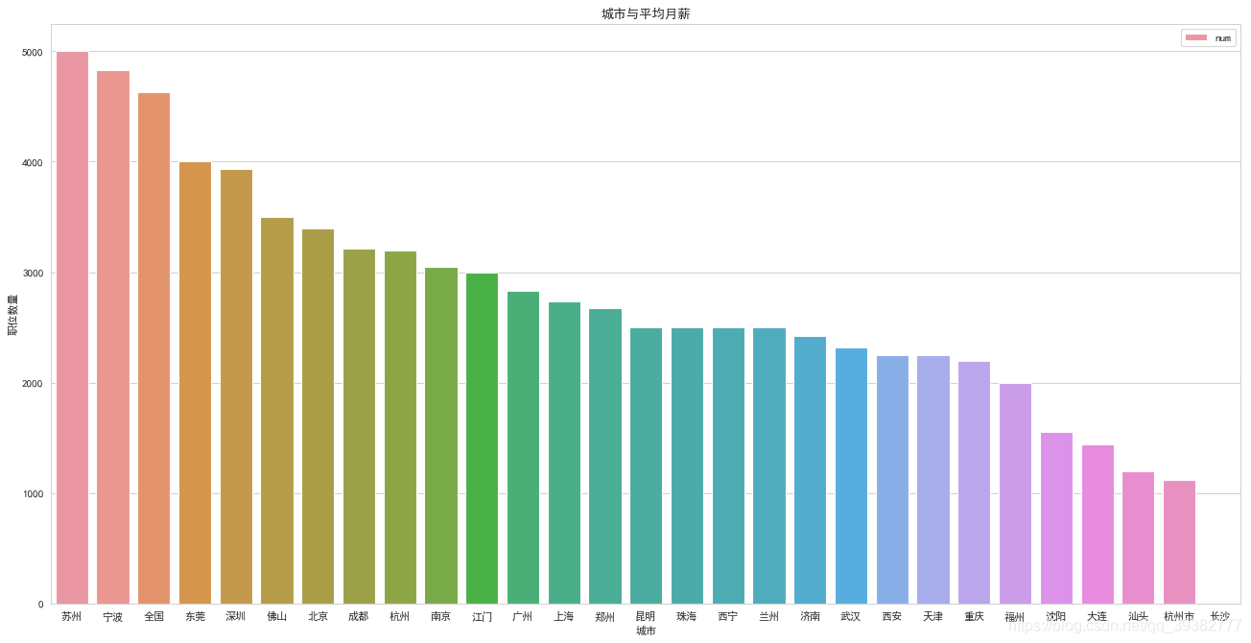
月薪工资
标题数字等都可以通过点击和重新输入进行更改，顶部“开始”面板中可以对字体、字号、颜色、行距等进行修改。建议正文10号字，1.3倍字间距。

Slide 13
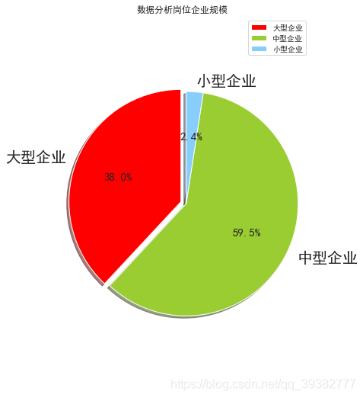
岗位数量
不是每一个城市都有很多不同种类的岗位给你提供,一线城市和二线城市的职业种类相差很多,渴望的高精尖技术人才也就没一线城市那么迫切.由有图可以看出,相比大型企业,中国居多的还是中心企业,所以需要认真考量,找到一份一开始适合自己的职业岗位.

Slide 14
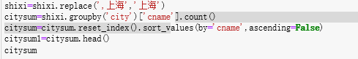
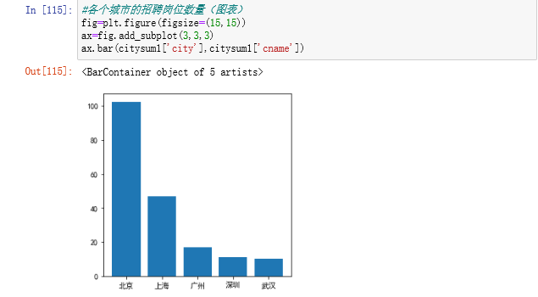
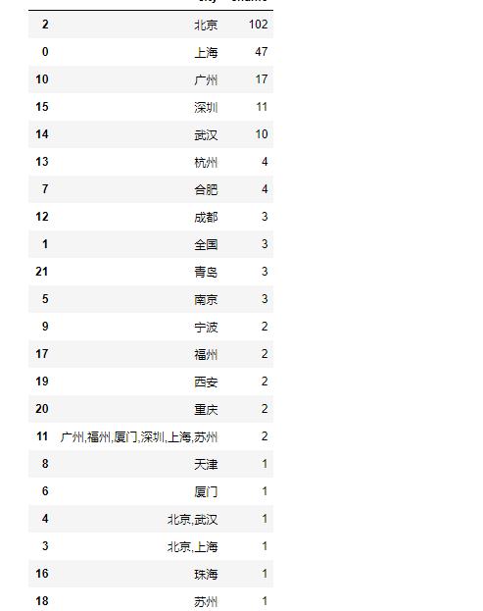
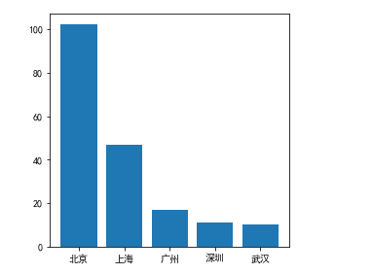
岗位数量

Slide 15
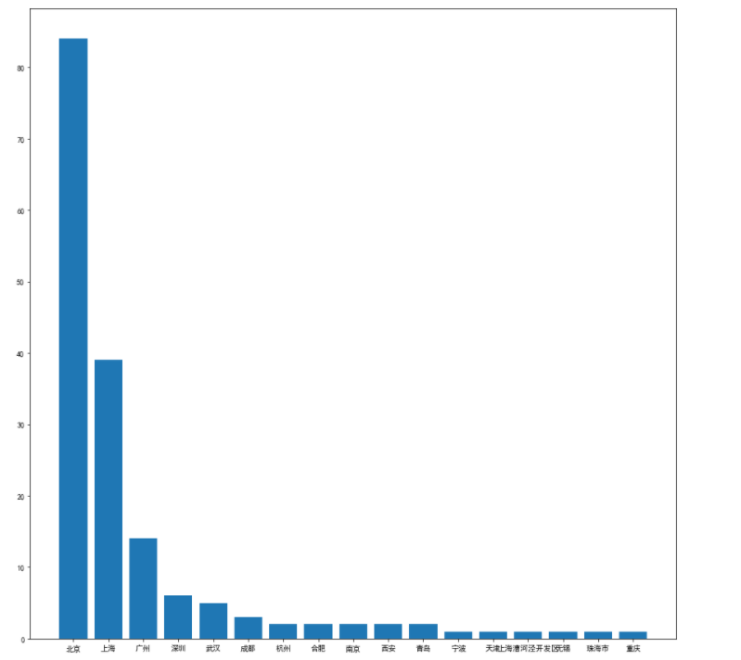
岗位数量
由此可以看出,越接近一线城市,工资越高, 岗位越多,找到工作就越容易.

Slide 16
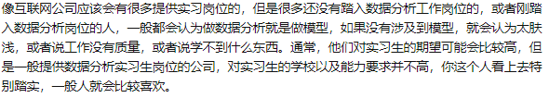
所需文化程度
对于非北上广的普通院校应届生申请实习，相关单位会提供机会吗?相关网络言论见图3.1-1
这是网络上的回答，第一眼看的不是能力，而是做事要脚踏实地。
图3.1-1

Slide 17
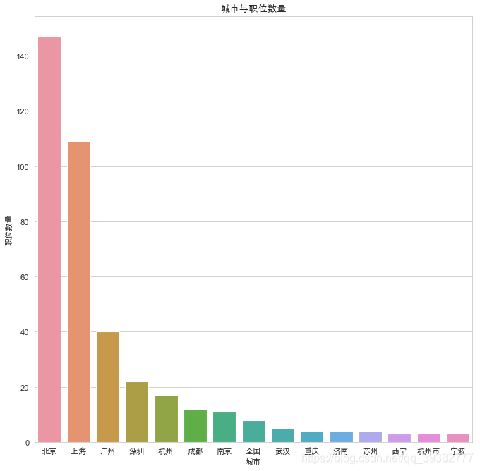
所需文化程度
我们先看各地方的岗位实习职位数量，见图3.2-1.可以看到，北上广深等一线城市职位数量遥遥领先，而后面的城市职位数量就非常少，从图也可发现去大城市发展的人很多，竞争也很激烈。
图3.1-2

Slide 18
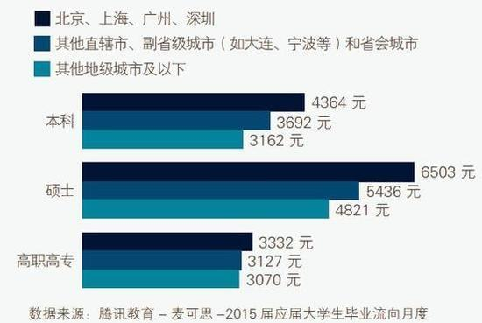
所需文化程度
以下是北上广深学历和工资平均对比图(图3.1-3)。可见， 一线城市的职位平均工资要高一些，但是个城市生活水平质量也不同，每个人的选择也不同，但是大多数还是会选择一线城市。
图3.1-3

Slide 19
4.研究结果

Slide 20
数据分析及其结论
通过对这些数据的分析，我们发现一线城市的工资普遍高于其他城市，岗位数量最高的也是北京、上海等一线城市，不同的学历收到的待遇也是不同的。最后得出结论要想得到更好的发展最好去大城市，大城市不仅有更多的就业机会也会有更高的工资。

Slide 21
感谢聆听
答辩人：
唐国旗,梅庆伟,龚吉
指导老师：
徐勇老师

